Slide 1
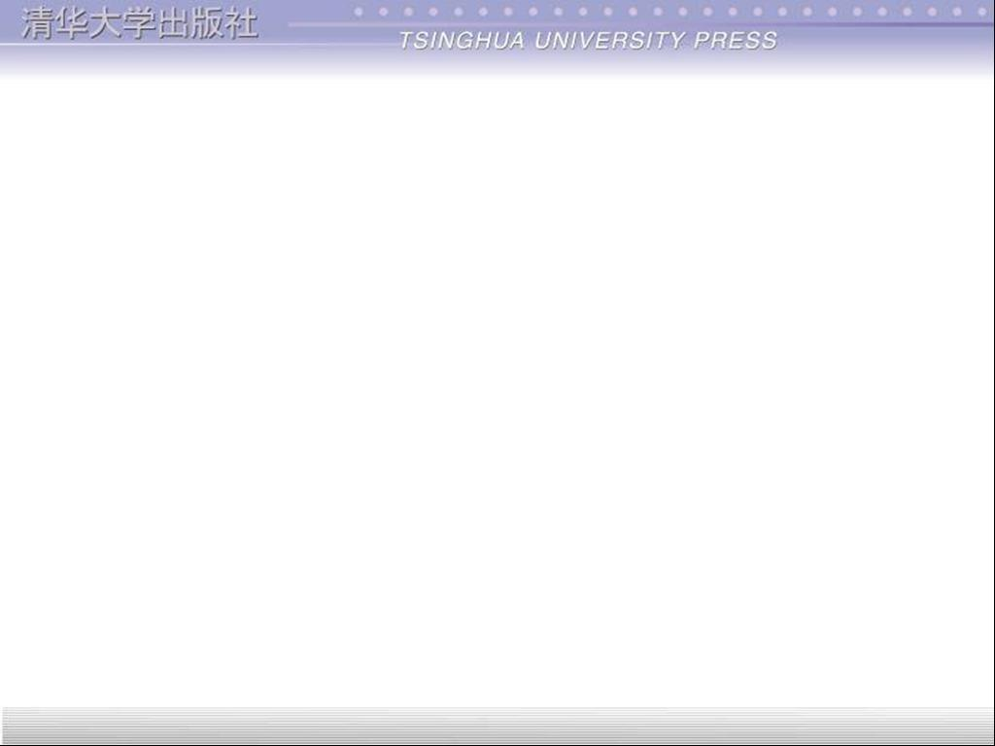
第4章 选择结构程序设计
4.1 选择结构和条件判断
4.2 用if语句实现选择结构
4.3 关系运算符和关系表达式
4.4 逻辑运算符和逻辑表达式
4.5 条件运算符和条件表达式
4.6 选择结构的嵌套
4.7 用switch语句实现多分支选择结构
4.8 选择结构程序综合举例

Slide 2

4.1 选择结构和条件判断
在现实生活中，需要进行判断和选择的情况是很多的
  如果你在家，我去拜访你
  如果考试不及格，要补考
  如果遇到红灯，要停车等待
  周末我们去郊游
  70岁以上的老年人，入公园免票

Slide 3
4.1 选择结构和条件判断
在现实生活中，需要进行判断和选择的情况是很多的
处理这些问题，关键在于进行条件判断
由于程序处理问题的需要，在大多数程序中都会包含选择结构，需要在进行下一个操作之前先进行条件判断

Slide 4
4.1 选择结构和条件判断
C语言有两种选择语句：
  (1)if语句，实现两个分支的选择结构
  (2)switch语句，实现多分支的选择结构

Slide 5
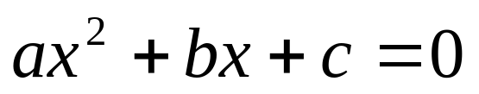
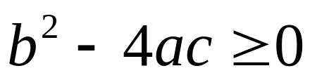
4.1 选择结构和条件判断
【例4.1】在【例3.5】的基础上对程序进行改进。题目要求是解得 方程的根。
由键盘输入a,b,c。假设a,b,c的值任意，并不保证 。需要在程序中进行判别，如果 ，就计算并输出方程的两个实根，否则就输出“方程无实根”的信息。

Slide 6
解题思路：
输入a,b,c
计算disc
假
disc<0
真
计算x₁,x₂
输出无实根
输出x₁,x₂

Slide 7
#include <stdio.h>
#include <math.h>
int main ( )
{
double a,b,c,disc,x1,x2,p,q;
scanf("%lf%lf%lf",&a,&b,&c);
disc=b*b-4*a*c;
计算b²-4ac，disc的值变为-15

Slide 8
-15<0为真
if (disc<0)
printf(“has not real roots\n”);
else
{ p=-b/(2.0*a);
q=sqrt(disc)/(2.0*a);
x1=p+q;
x2=p-q;
printf(“real roots:\nx1=%7.2f\n
x2=%7.2f\n”,x1,x2);
}
return 0;
}

Slide 9
#include <stdio.h>
#include <math.h>
int main ( )
{
double a,b,c,disc,x1,x2,p,q;
scanf("%lf%lf%lf",&a,&b,&c);
disc=b*b-4*a*c;
计算b²-4ac，disc的值变为8

Slide 10

8<0为假
if (disc<0)
printf(“has not real roots\n”);
else
{ p=-b/(2.0*a);
q=sqrt(disc)/(2.0*a);
x1=p+q;
x2=p-q;
printf(“real roots:\nx1=%7.2f\n
x2=%7.2f\n”,x1,x2);
}
return 0;
}
p的值变为-1
q的值变为0.71
x1的值变为-0.29
x2的值变为-1.71

Slide 11
if (disc<0)
printf(“has not real roots\n”);
else
{ p=-b/(2.0*a);
q=sqrt(disc)/(2.0*a);
x1=p+q;
x2=p-q;
printf(“real roots:\nx1=%7.2f\n
x2=%7.2f\n”,x1,x2);
}
return 0;
}
选择结构，用if语句实现的

Slide 12
if (disc<0)
printf(“has not real roots\n”);
else
{ p=-b/(2.0*a);
q=sqrt(disc)/(2.0*a);
x1=p+q;
x2=p-q;
printf(“real roots:\nx1=%7.2f\n
x2=%7.2f\n”,x1,x2);
}
return 0;
}
复合语句

Slide 13
4.2 用if语句实现选择结构
4.2.1 用if语句处理选择结构举例
4.2.2 if语句的一般形式

Slide 14

4.2.1 用if语句处理选择结构举例
【例4.2】输入两个实数，按代数值由小到大的顺序输出这两个数。

Slide 15
4.2.1 用if语句处理选择结构举例
解题思路：
  只需要做一次比较，然后进行一次交换即可
  用if语句实现条件判断
  关键是怎样实现两个变量值的互换
★
●
互换前
A
B
●
★
互换后
A
B

Slide 16
4.2.1 用if语句处理选择结构举例
C
★
★
●
A
B

Slide 17
4.2.1 用if语句处理选择结构举例
C
★
★
●
A
●
B

Slide 18
4.2.1 用if语句处理选择结构举例
C
★
●
A
●
★
B

Slide 19

#include <stdio.h>
int main()
{ float a,b,t;
scanf("%f,%f",&a,&b);
if(a>b)
{ t=a;
a=b;
b=t;
}
printf("%5.2f,%5.2f\n",a,b);
return 0;
}
如果a>b
将a和b的值互换

Slide 20
#include <stdio.h>
int main()
{ float a,b,t;
scanf("%f,%f",&a,&b);
if(a>b)
{ t=a;
a=b;
b=t;
}
printf("%5.2f,%5.2f\n",a,b);
return 0;
}
选择结构，用if语句实现的

Slide 21
【例4.3】输入3个数a，b，c，要求按由小到大的顺序输出。

Slide 22
解题思路：可以先用伪代码写出算法：
  if a>b，a和b对换 （a是a、b中的小者）
  if a>c，a和c对换 （a是三者中最小者）
  if b>c，b和c对换 （b是三者中次小者）
  顺序输出a，b，c

Slide 23
#include <stdio.h>
int main()
{ float a,b,c,t;
scanf("%f,%f,%f",&a,&b,&c);
if(a>b)
{ t=a; a=b; b=t; }
if(a>c)
{ t=a; a=c; c=t; }
if(b>c)
{ t=b; b=c; c=t; }
printf("%5.2f,%5.2f,%5.2f\n",a,b,c);
return 0;
}
如果 a>b，将a和b对换
a是a、b中的小者

Slide 24
#include <stdio.h>
int main()
{ float a,b,c,t;
scanf("%f,%f,%f",&a,&b,&c);
if(a>b)
{ t=a; a=b; b=t; }
if(a>c)
{ t=a; a=c; c=t; }
if(b>c)
{ t=b; b=c; c=t; }
printf("%5.2f,%5.2f,%5.2f\n",a,b,c);
return 0;
}
如果 a>c，将a和c对换
a是三者中的小者

Slide 25

#include <stdio.h>
int main()
{ float a,b,c,t;
scanf("%f,%f,%f",&a,&b,&c);
if(a>b)
{ t=a; a=b; b=t; }
if(a>c)
{ t=a; a=c; c=t; }
if(b>c)
{ t=b; b=c; c=t; }
printf("%5.2f,%5.2f,%5.2f\n",a,b,c);
return 0;
}
如果 b>c，将b和c对换
b是三者中的次小者

Slide 26
4.2.2 if语句的一般形式
关系表达式
逻辑表达式
数值表达式
if (表达式) 语句1
[ else 语句2 ]
方括号内的部分为可选的

Slide 27
4.2.2 if语句的一般形式
if (表达式) 语句1
[ else 语句2 ]
简单的语句
复合语句
另一个if语句等

Slide 28
最常用的3种if语句形式：
1. if (表达式) 语句1 (没有else子句)
2. if (表达式) 语句1
else 语句2 (有else子句)
3. if（表达式１） 语句１
else if（表达式２） 语句２
else if（表达式３） 语句３
┆
else if（表达式ｍ） 语句ｍ
else 语句m+1
(在else部分又嵌套了多层的if语句)

Slide 29
双分支if和单分支if的流程图
Y
N
Y
N
p
p
A
B
A

Slide 30
if(number > 500) cost = 0.15;
else if (number > 300) cost = 0.10;
else if (number > 100) cost = 0.075;
else if (number > 50) cost = 0.05;
else cost=0;
等价于
if (number > 500) cost = 0.15;
else
if (number > 300) cost = 0.10;
else
if (number > 100) cost = 0.075;
else
if (number > 50) cost = 0.05;
else cost = 0;
分号不能丢

Slide 31
说明：
  (1)整个if语句可写在多行上，也可写在一行上
  但都是一个整体，属于同一个语句
  (2)“语句1”…“语句m”是if中的内嵌语句
  内嵌语句也可以是一个if语句
  (3)“语句1”…“语句m”可以是简单的语句，也可以是复合语句

Slide 32

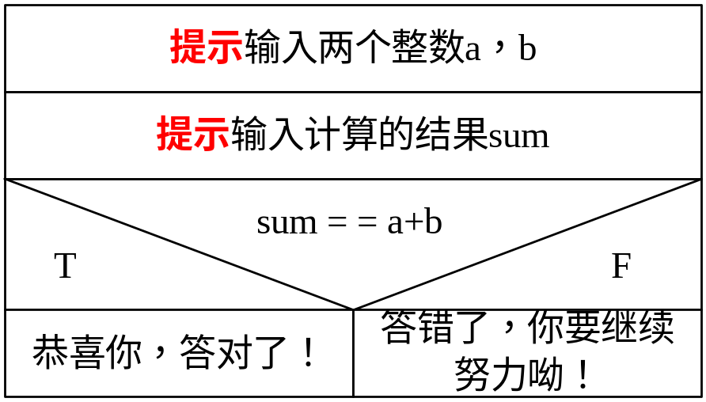
练习
你的表妹今年刚满6岁，正在学习整数的加法，请你编写程序来帮助她学习。

Slide 33
4.3关系运算符和关系表达式
4.3.1关系运算符及其优先次序
4.3.2 关系表达式

Slide 34
4.3.1关系运算符及其优先次序
关系运算符：
  用来对两个数值进行比较的比较运算符
Ｃ语言提供６种关系运算符：
  ① ＜ (小于) ② ＜= (小于或等于)
  ③ ＞ (大于) ④ ＞= (大于或等于)
  ⑤ == (等于) ⑥ != (不等于)
优先级相同 (高)
优先级相同 (低)

Slide 35
4.3.1关系运算符及其优先次序
关系、算术、赋值运算符的优先级
算术运算符 (高)
关系运算符
赋值运算符 (低)

Slide 36
4.3.1关系运算符及其优先次序
c>a+b
a>b==c
a==b<c
a=b>c

Slide 37
4.3.2 关系表达式
关系表达式
  用关系运算符将两个数值或数值表达式连接起来的式子
  关系表达式的值是一个逻辑值，即“真”或“假”
  在C的逻辑运算中，以“１”代表“真”，以“０”代表“假”

Slide 38
4.4 逻辑运算符和逻辑表达式
4.4.1 逻辑运算符及其优先次序
4.4.2 逻辑表达式
4.4.3 逻辑型变量

Slide 39
4.4.1 逻辑运算符及其优先次序
3种逻辑运算符：
  &&（逻辑与） ||（逻辑或） !（逻辑非）
&&和||是双目(元)运算符
!是一目(元)运算符
逻辑表达式
  用逻辑运算符将关系表达式或其他逻辑量连接起来的式子

Slide 40
4.4.1 逻辑运算符及其优先次序
判断年龄在13至17岁之内？
  age>=13 && age<=17
判断年龄小于12或大于65？
  age<12 || age>65

Slide 41
4.4.1 逻辑运算符及其优先次序
逻辑运算的真值表
a | b | ! a | ! b | a && b | a || b
真 | 真 | 假 | 假 | 真 | 真
真 | 假 | 假 | 真 | 假 | 真
假 | 真 | 真 | 假 | 假 | 真
假 | 假 | 真 | 真 | 假 | 假

Slide 42
4.4.1 逻辑运算符及其优先次序
逻辑运算符的优先次序
  ! → && → || （!为三者中最高）
与其他运算符的优先次序
! （高）
算术运算符
关系运算符
&& 和 ||
赋值运算符 （低）

Slide 43
4.4.2 逻辑表达式
逻辑表达式的值应该是逻辑量“真”或“假”
编译系统在表示逻辑运算结果时
  以数值1代表“真”，以0代表“假”
但在判断一个量是否为“真”时
  以0代表“假”，以非0代表“真”
注意：将一个非零的数值认作为“真”

Slide 44
4.4.2 逻辑表达式
(1) 若a=4，则!a的值为0
(2) 若a=4，b=5，则a && b的值为1
(3) a和b值分别为4和5，则a||b的值为1
(4) a和b值分别为4和5，则!a||b的值为1
(5) 4 && 0 || 2的值为1

Slide 45
4.4.2 逻辑表达式
修改后的逻辑运算真值表
a | b | ! a | ! b | a && b | a || b
非0 | 非0 | 0 | 0 | 1 | 1
非0 | 0 | 0 | 1 | 0 | 1
0 | 非0 | 1 | 0 | 0 | 1
0 | 0 | 1 | 1 | 0 | 0

Slide 46
4.4.2 逻辑表达式
判别某一年是否闰年，用逻辑表达式表示
闰年的条件是符合下面二者之一：
  ①能被4整除，但不能被100整除，如2008
  ②能被400整除，如2000
  (year % 4 == 0 && year % 100 !=0)
|| year % 400 == 0
  如果表达式值为1，则闰年；否则为非闰年

Slide 47
4.4.3 逻辑型变量
这是C99所增加的一种数据类型
可以将关系运算和逻辑运算的结果存到一个逻辑型变量中，以便于分析和运算

Slide 48
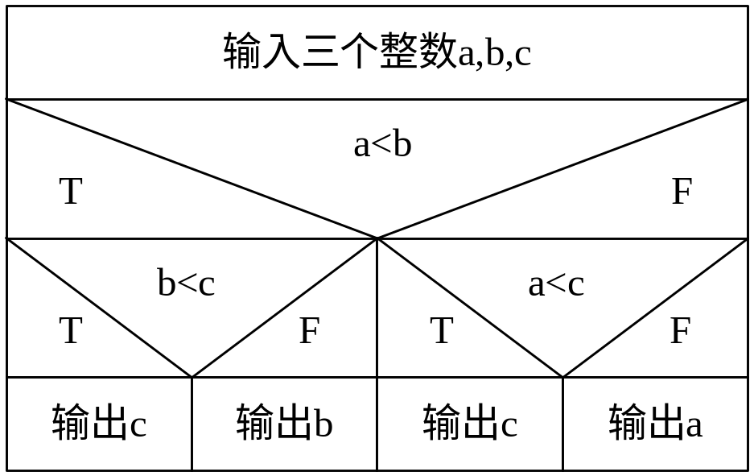
练习
C语言中如何表示“真”和“假”？系统如何判断一个量的“真”和“假”？
P112：T4
  能否用表达式a>b>c?
Notes:
90>80>70为真吗？

Slide 49
4.5 条件运算符和条件表达式
有一种if语句，当被判别的表达式的值为“真”或“假” 时，都执行一个赋值语句且向同一个变量赋值
如：if (a>b)
  max=a;
  else
  max=b;
条件运算符
max = (a > b) ? a : b;

Slide 50
4.5 条件运算符和条件表达式
有一种if语句，当被判别的表达式的值为“真”或“假” 时，都执行一个赋值语句且向同一个变量赋值
如：if (a>b)
  max=a;
  else
  max=b;
max = (a > b) ? a : b;
条件表达式

Slide 51
4.5 条件运算符和条件表达式
条件表达式的一般形式为
  表达式１？表达式２: 表达式３

Slide 52
4.5 条件运算符和条件表达式
条件运算符的执行顺序：
  求解表达式1
  若为非0（真）则求解表达式2，此时表达式2的值就作为整个条件表达式的值
  若表达式1的值为0（假），则求解表达式3，表达式3的值就是整个条件表达式的值

Slide 53
4.5 条件运算符和条件表达式
条件运算符优先于赋值运算符
条件运算符的结合方向为“自右至左”
以下为合法的使用方法：
  a>b ? (max=a):(max=b);
  a>b ? printf(“%d”,a): printf(“%d”,b);

Slide 54
4.5 条件运算符和条件表达式
【例4.4】输入一个字符，判别它是否大写字母，如果是，将它转换成小写字母；如果不是，不转换。然后输出最后得到的字符。

Slide 55
4.5 条件运算符和条件表达式
解题思路：用条件表达式来处理，当字母是大写时，转换成小写字母，否则不转换
ch=(ch>='A' && ch<='Z')?(ch+32):ch;

Slide 56

4.5 条件运算符和条件表达式
#include <stdio.h>
int main()
{
char ch;
scanf("%c",&ch);
ch=(ch>='A' && ch<='Z‘)?(ch+32):ch;
printf("%c\n",ch);
return 0;
}

Slide 57
练习
P112：T4
  用条件表达式
  求a，b中的大者?
  a，b中的大者与c比较，求最大者？

Slide 58
4.6 选择结构的嵌套
在if语句中又包含一个或多个if语句称为if语句的嵌套
一般形式：
  if( )
  if( ) 语句1
  else 语句2
  else
  if( ) 语句3
  else 语句4
else总是与它上面最近的未配对的if配对
内嵌if

Slide 59
4.6 选择结构的嵌套
在if语句中又包含一个或多个if语句称为if语句的嵌套
  if ()
  {
  if () 语句1
  }
  else语句2
内嵌if
{ }限定了内嵌if范围

Slide 60
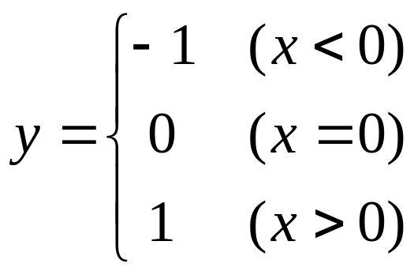
4.6 选择结构的嵌套
【例4.5】有一函数:
编一程序，输入一个x值，要求输出相应的y值。

Slide 61
4.6 选择结构的嵌套
解题思路：
  用if语句检查x的值，根据x的值决定赋予y的值
  由于y的可能值不是两个而是三个，因此不可能只用一个简单的(无内嵌if)的if语句来实现

Slide 62

4.6 选择结构的嵌套
scanf("%d",&x);
if(x<0) y = -1;
if(x==0) y = 0;
if(x>0) y = 1;
printf("x=%d,y=%d\n",x,y);
解题思路：方法1
  (1) 先后用3个独立的if语句处理：
  输入x
  若 x < 0, 则y =-1
  若 x = 0, 则y = 0
  若 x > 0, 则y = 1
  输出x和y

Slide 63

4.6 选择结构的嵌套
scanf("%d",&x);
if(x<0) y=-1;
else
if(x==0) y=0;
else y=1;
printf("x=%d,y=%d\n",x,y);
解题思路：方法2
  (2) 用一个嵌套的if语句处理：
  输入x
  若x < 0, 则y = -1
  否则
  若 x = 0, 则y = 0
  否则 y = 1
  输出x和y

Slide 64
4.6 选择结构的嵌套
scanf("%d",&x);
if(x<0) y=-1;
else
if(x==0) y=0;
else y=1;
printf("x=%d,y=%d\n",x,y);
提倡内嵌if放在else中
解题思路：方法2
  (2) 用一个嵌套的if语句处理：
  输入x
  若x < 0, 则y = -1
  否则
  若 x = 0, 则y = 0
  否则 y = 1
  输出x和y
scanf("%d",&x);
if (x>=0)
if (x>0) y=1;
else y=0;
else y=-1;
printf("x=%d,y=%d\n",x,y);

Slide 65
练习
P112
  T6
  T7

Slide 66
4.7 用switch语句实现多分支选择结构
switch语句用来实现多分支选择结构
  学生成绩分类
    85分以上为’A’等
    70～84分为’B’等
    60～69分为’C’等
    ……
  人口统计分类
  按年龄分为老、中、青、少、儿童

Slide 67
4.7 用switch语句实现多分支选择结构
【例4.6】要求按照考试成绩的等级输出百分制分数段，A等为85分以上，B等为70～84分，C等为60～69分 ，D等为 60分以下 。成绩的等级由键盘输入。

Slide 68
4.7 用switch语句实现多分支选择结构
解题思路：
  判断出这是一个多分支选择问题
  根据百分制分数将学生成绩分为4个等级
  如果用if语句，至少要用3层嵌套的if，进行3次检查判断
  用switch语句进行一次检查即可得到结果

Slide 69
#include <stdio.h>
int main()
{ char grade;
scanf("%c",&grade);
printf("Your score:");
switch(grade)
{ case 'A': printf("85～100\n");break;
case 'B': printf("70～84\n");break;
case 'C': printf("60～69\n");break;
case 'D': printf("<60\n");break;
default: printf("enter data error!\n");
}
return 0;
}
值为A

Slide 70
#include <stdio.h>
int main()
{ char grade;
scanf("%c",&grade);
printf("Your score:");
switch(grade)
{ case 'A': printf("85～100\n");break;
case 'B': printf("70～84\n");break;
case 'C': printf("60～69\n");break;
case 'D': printf("<60\n");break;
default: printf("enter data error!\n");
}
return 0;
}
不能少

Slide 71
#include <stdio.h>
int main()
{ char grade;
scanf("%c",&grade);
printf("Your score:");
switch(grade)
{ case 'A': printf("85～100\n");break;
case 'B': printf("70～84\n");break;
case 'C': printf("60～69\n");break;
case 'D': printf("<60\n");break;
default: printf("enter data error!\n");
}
return 0;
}
值为C

Slide 72
#include <stdio.h>
int main()
{ char grade;
scanf("%c",&grade);
printf("Your score:");
switch(grade)
{ case 'A': printf("85～100\n");break;
case 'B': printf("70～84\n");break;
case 'C': printf("60～69\n");break;
case 'D': printf("<60\n");break;
default: printf("enter data error!\n");
}
return 0;
}
值为F

Slide 73
#include <stdio.h>
int main()
{ char grade;
scanf("%c",&grade);
printf("Your score:");
switch(grade)
{ case 'A': printf("85～100\n");break;
case 'B': printf("70～84\n");break;
case 'C': printf("60～69\n");break;
case 'D': printf("<60\n");break;
default: printf("enter data error!\n");
}
return 0;
}
此行位置有问题，应如何修改？

Slide 74
switch语句的作用是根据表达式的值，使流程跳转到不同的语句
switch语句的一般形式：
  switch（表达式）
  { case 常量1 ：语句1
  case 常量2 ：语句2
  ┇ ┇ ┇
  case 常量n ：语句n
  default : 语句n+1
  }
整数类型(包括字符型)

Slide 75
switch语句的作用是根据表达式的值，使流程跳转到不同的语句
switch语句的一般形式：
  switch（表达式）
  { case 常量1 ：语句1
  case 常量2 ：语句2
  ┇ ┇ ┇
  case 常量n ：语句n
  default : 语句n+1
  }
不能相同

Slide 76

scanf("%c",&grade);
printf("Your score:");
switch(grade)
{ case 'A': printf("85～100\n");break;
case 'B': printf("70～84\n");break;
case 'C': printf("60～69\n");break;
case 'D': printf("<60\n");break;
default: printf("enter data error!\n");
}

Slide 77
scanf("%c",&grade);
printf("Your score:");
switch(grade)
{ case 'A': printf("85～100\n");break;
case 'B': printf("70～84\n");break;
case 'C': printf("60～69\n");break;
case 'D': printf("<60\n");break;
default: printf("enter data error!\n");
}

Slide 78

scanf("%c",&grade);
printf("Your score:");
switch(grade)
{ case 'A‘:
case 'B‘:
case 'C': printf("60～69\n");break;
case 'D': printf("<60\n");break;
default: printf("enter data error!\n");
}

Slide 79
【例4.7】编写程序，用switch语句处理菜单命令。
解题思路：在许多应用程序中，用菜单对流程进行控制，例如从键盘输入一个’A’或’a’字符，就会执行A操作，输入一个’B’或’b’字符，就会执行B操作，等等。

Slide 80
#include <stdio.h>
int main()
{ void action1(int,int),action2(int,int);
char ch; int a=15,b=23;
ch=getchar();
switch(ch)
{ case 'a':
case ‘A’: action1(a,b);break;
case 'b':
case ‘B’: action2(a,b);break;
default: putchar(‘\a’);
}
return 0;
}
void action1(int x,int y)
{
printf("x+y=%d\n",x+y);
}
输入a或A
调用action1函数，执行A操作

Slide 81
#include <stdio.h>
int main()
{ void action1(int,int),action2(int,int);
char ch; int a=15,b=23;
ch=getchar();
switch(ch)
{ case 'a':
case ‘A’: action1(a,b);break;
case 'b':
case ‘B’: action2(a,b);break;
default: putchar(‘\a’);
}
return 0;
}
void action2(int x,int y)
{
printf("x*y=%d\n",x*y);
}
输入b或B
调用action2函数，执行B操作

Slide 82
#include <stdio.h>
int main()
{ void action1(int,int),action2(int,int);
char ch; int a=15,b=23;
ch=getchar();
switch(ch)
{ case 'a':
case ‘A’: action1(a,b);break;
case 'b':
case ‘B’: action2(a,b);break;
default: putchar(‘\a’);
}
return 0;
}
输入其他字符
发出警告

Slide 83
这是一个非常简单的示意程序
实际应用中，所指定的操作可能比较复杂：
  A：输入全班学生各门课的成绩
  B：计算并输出每个学生各门课的平均成绩
  C：计算并输出各门课的全班平均成绩
  D：对全班学生的平均成绩由高到低排序并输出
可以按以上思路编写程序，把各action函数设计成不同的功能以实现各要求

Slide 84
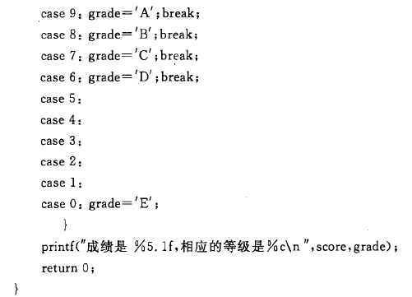
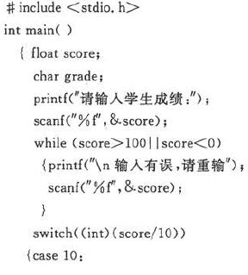
练习
P113
  T8

Slide 85
4.8选择结构程序综合举例
【例4.8】写一程序，判断某一年是否闰年。
解题思路：在前面已介绍过判别闰年的方法
本例用不同的方法编写程序

Slide 86
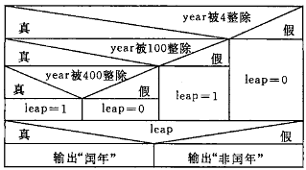
4.8选择结构程序综合举例
用变量leap代表是否闰年的信息。
若闰年，令leap=1；非闰年，leap=0。
最后判断leap是否为１（真），若是，则输出“闰年”信息

Slide 87
#include <stdio.h>
int main()
{int year,leap;
printf("enter year:"); scanf("%d",&year);
if (year%4==0)
if(year%100==0)
if(year%400==0) leap=1;
else leap=0;
else leap=1;
else leap=0;
if (leap) printf("%d is ",year);
else printf("%d is not ",year);
printf("a leap year.\n");
return 0;
}
标志变量
与if (leap!=0)含义相同

Slide 88


#include <stdio.h>
int main()
{int year,leap;
printf("enter year:"); scanf("%d",&year);
if (year%4==0)
if(year%100==0)
if(year%400==0) leap=1;
else leap=0;
else leap=1;
else leap=0;
if (leap) printf("%d is ",year);
else printf("%d is not ",year);
printf("a leap year.\n");
return 0;
}
采取锯齿形式

Slide 89
#include <stdio.h>
int main()
{int year,leap;
printf("enter year:"); scanf("%d",&year);
if (year%4==0)
if(year%100==0)
if(year%400==0) leap=1;
else leap=0;
else leap=1;
else leap=0;
if (leap) printf("%d is ",year);
else printf("%d is not ",year);
printf("a leap year.\n");
return 0;
}
if(year%4!=0) leap=0;
else if (year%100!=0) leap=1;
else if(year%400!=0) leap=0;
else leap=1;

Slide 90
#include <stdio.h>
int main()
{int year,leap;
printf("enter year:"); scanf("%d",&year);
if (year%4==0)
if(year%100==0)
if(year%400==0) leap=1;
else leap=0;
else leap=1;
else leap=0;
if (leap) printf("%d is ",year);
else printf("%d is not ",year);
printf("a leap year.\n");
return 0;
}
if((year%4==0 && year%100!=0)
|| (year%400==0))
leap=1;
else
leap=0;

Slide 91

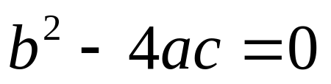
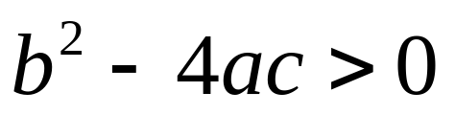
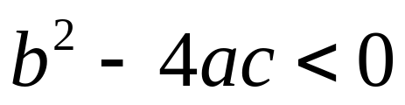
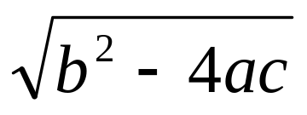
【例4.9】求 方程的解。
解题思路：处理以下各情况
  ① ａ＝０，不是二次方程
  ② ，有两个相等实根
③ ，有两个不等实根。
④ ，有两个共轭复根。
应当以p+qi和p-qi的形式输出复根
其中，p=-b/2a，q=( )/2a

Slide 92
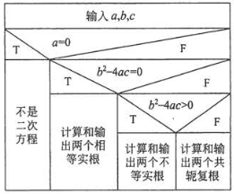

Slide 93
#include <stdio.h>
#include <math.h>
int main()
{
double a,b,c,disc,x1,x2,realpart,
imagpart;
scanf("%lf,%lf,%lf",&a,&b,&c);
printf("The equation ");
if(fabs(a)<=1e-6)
printf("is not a quadratic\n");
实型不能用if (a==0)

Slide 94
else
{disc=b*b-4*a*c;
if(fabs(disc)<=1e-6)
printf("has two equal roots:%8.4f\n",
-b/(2*a));
else
先算disc，以减少重复计算
不能用if (disc==0)

Slide 95
if(disc>1e-6)
{x1=(-b+sqrt(disc))/(2*a);
x2=(-b-sqrt(disc))/(2*a);
printf("has distinct real roots:%8.4f
and %8.4f\n",x1,x2);
}
else

Slide 96

{ realpart=-b/(2*a);
imagpart=sqrt(-disc)/(2*a);
printf(" has complex roots:\n");
printf("%8.4f+%8.4fi\n“
,realpart,imagpart);
printf("%8.4f-%8.4fi\n",
realpart,imagpart);
}
}
return 0;
}

Slide 97

{ realpart=-b/(2*a);
imagpart=sqrt(-disc)/(2*a);
printf(" has complex roots:\n");
printf("%8.4f+%8.4fi\n“
,realpart,imagpart);
printf("%8.4f-%8.4fi\n",
realpart,imagpart);
}
}
return 0;
}

Slide 98
{ realpart=-b/(2*a);
imagpart=sqrt(-disc)/(2*a);
printf(" has complex roots:\n");
printf("%8.4f+%8.4fi\n“
,realpart,imagpart);
printf("%8.4f-%8.4fi\n",
realpart,imagpart);
}
}
return 0;
}

Slide 99
【例4.10】运输公司对用户计算运输费用。路程(s km）越远，每吨·千米运费越低。
标准如下：
s < 250 没有折扣
250≤s < 500 2％折扣
500≤s < 1000 5％折扣
1000≤s < 2000 8％折扣
2000≤s < 3000 10％折扣
3000≤s 15％折扣

Slide 100
解题思路：
  设每吨每千米货物的基本运费为p，货物重为w，距离为s，折扣为d
  总运费f的计算公式为f=p×w×s×(1-d)

Slide 101
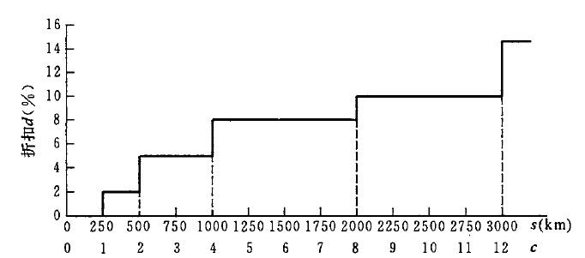
折扣的变化规律：
  折扣的“变化点”都是250的倍数
  在横轴上加一种坐标c，c的值为s/250
  c代表250的倍数
  当c<1时，表示s<250，无折扣
  1≤c<2时，表示250≤s<500，折扣d=2％
  2≤c<4时，d=5％；4≤c<8时，d=8％；
  8≤c<12时，d=10％；c≥12时，d=15％

Slide 102
#include <stdio.h>
int main()
{
int c,s;
float p,w,d,f;
printf("please enter price,weight,discount:");
scanf("%f,%f,%d",&p,&w,&s);
if(s>=3000) c=12;
else c=s/250;
输入单价、重量、距离

Slide 103
switch(c)
{ case 0: d=0; break;
case 1: d=2; break;
case 2:
case 3: d=5; break;
case 4:
case 5:
case 6:
case 7: d=8; break;
case 8: case 9: case 10:
case 11: d=10; break;
case 12: d=15; break;
}

Slide 104
f = p * w * s * (1 - d / 100);
printf(“freight=%10.2f\n”,f);
return 0;
}

Slide 105
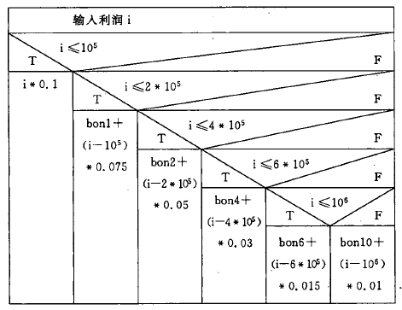
练习
P113
  T10

